Slide 1
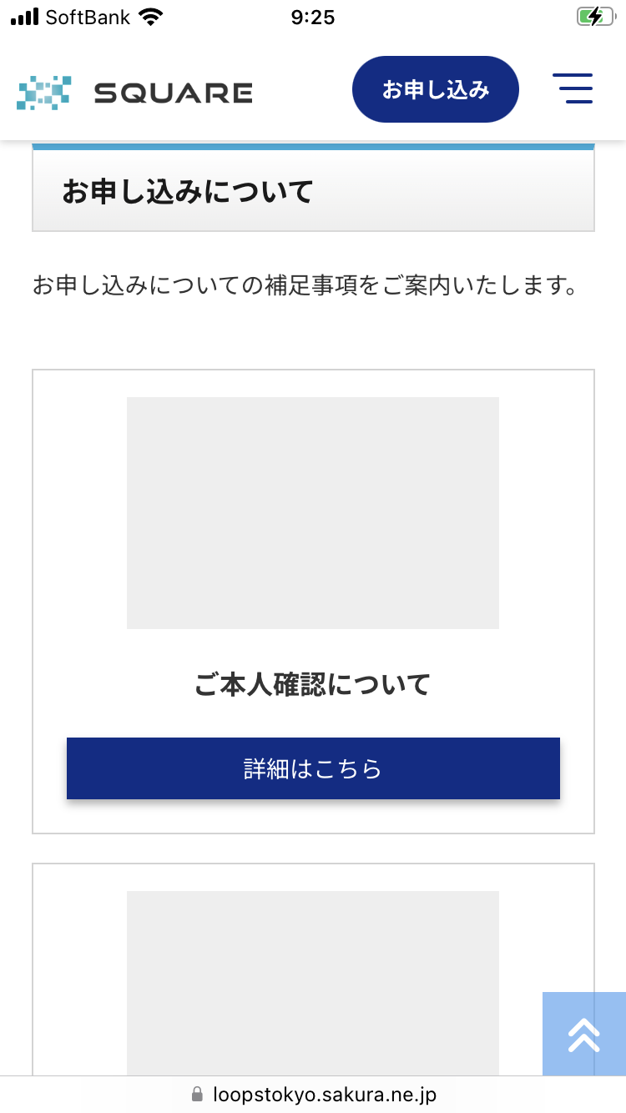
お申し込みについて
画像が小さくなってます

Slide 2
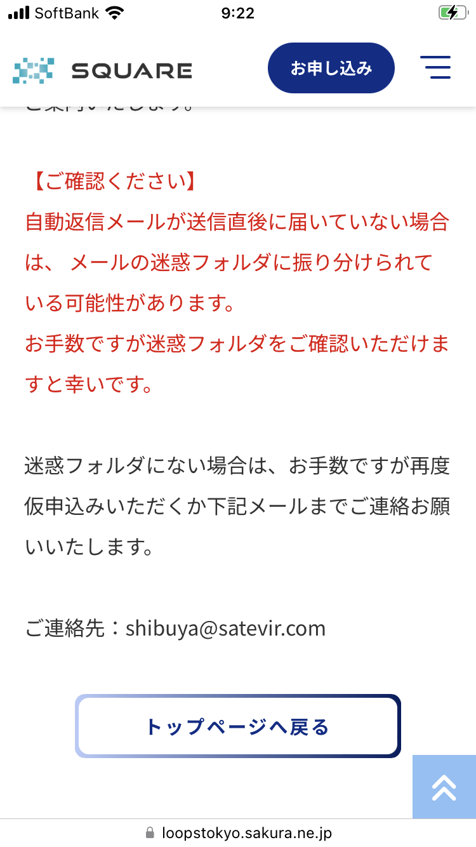
申込サンクス
本文文字サイズに
余白１２０％ぐらい
もどるボタンは
本文文字サイズ マイナス１PXですべて統一

Slide 3
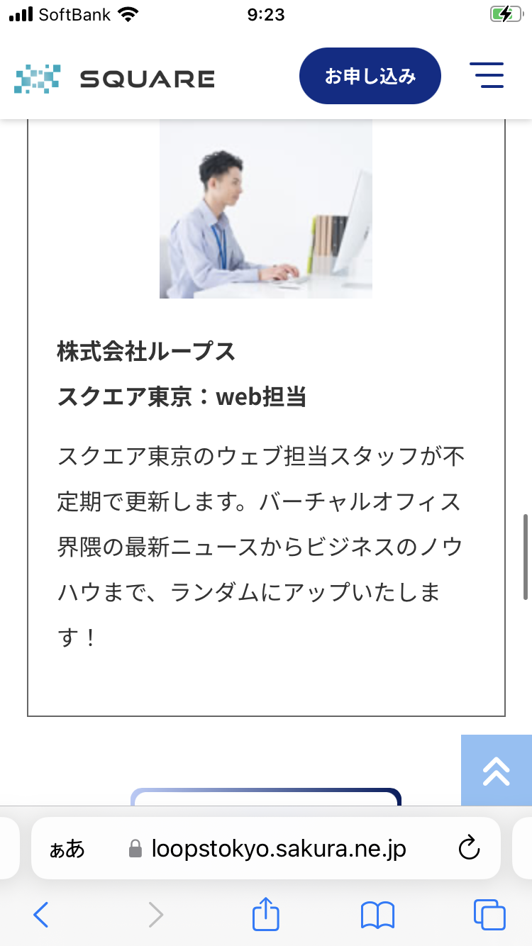
コラム詳細
本文文字サイズに

Slide 4
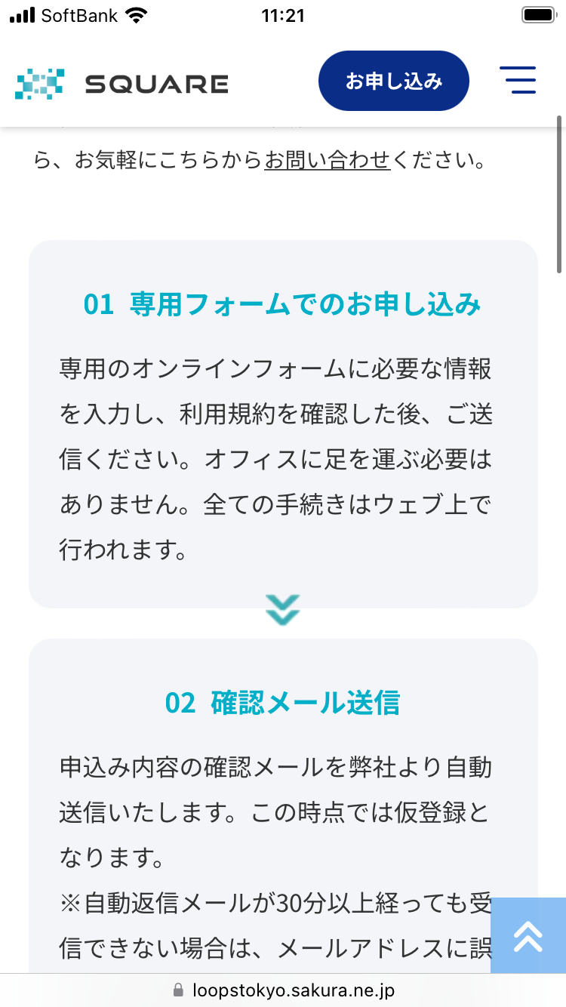
ご利用の流れ
本文文字サイズに
項目のみ太字に

Slide 5
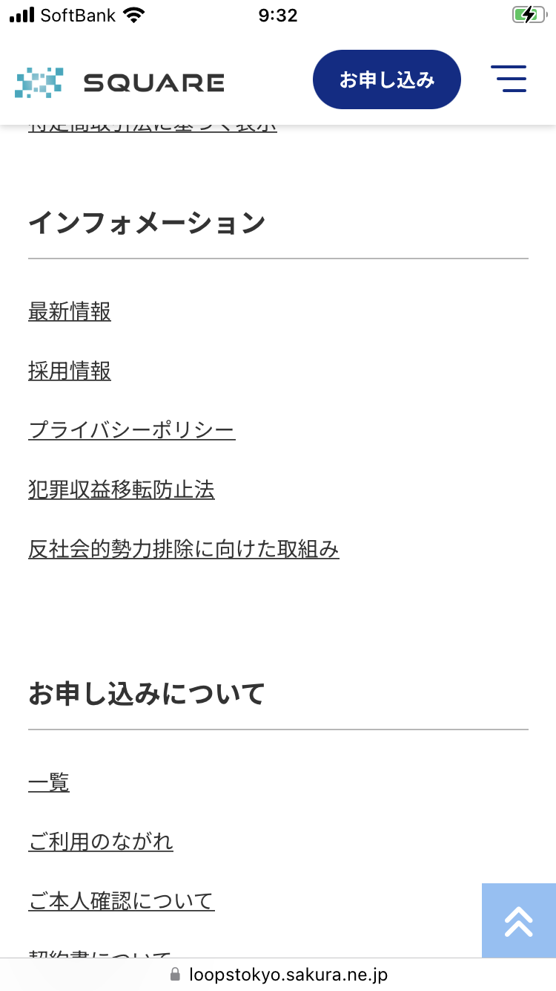
サイトマップ
本文文字サイズ太字
以下同
部分的に余白が広いところがあるので
統一する

Slide 6
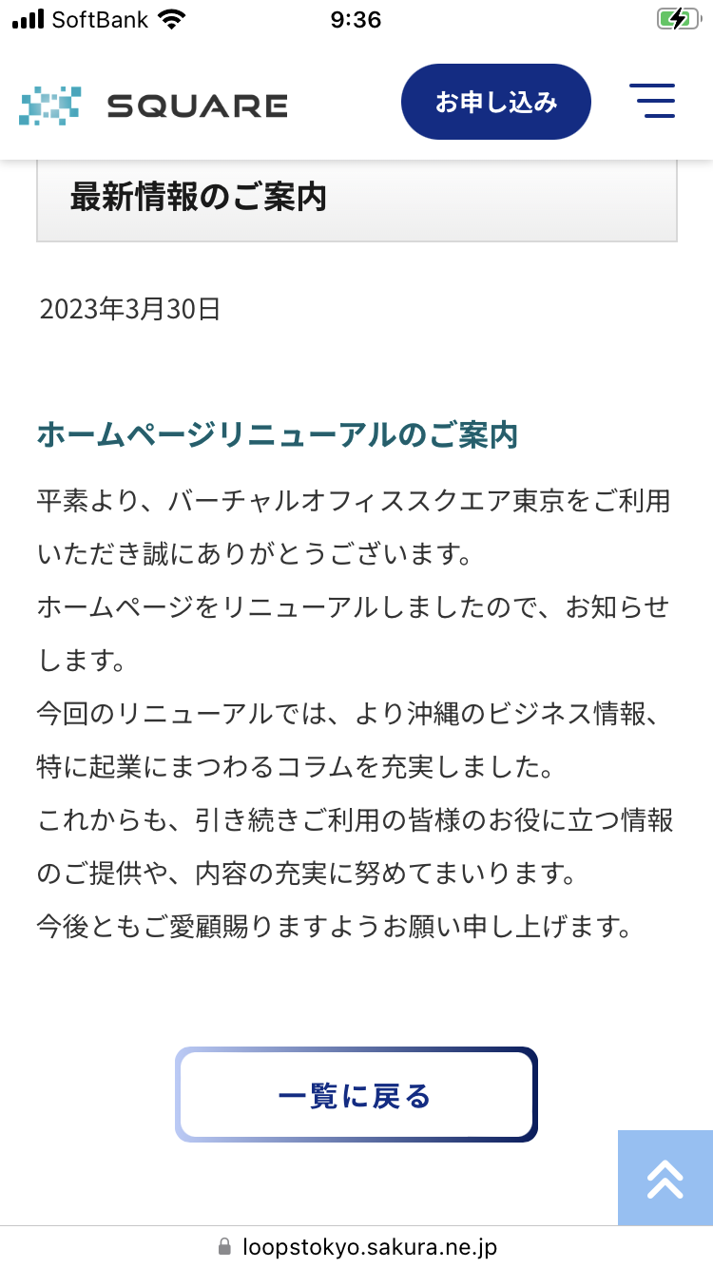
新着 詳細
余白詰めて
日付けの下に１行分余白入れて本文に
PC同様
これを見出しに入れる

Slide 7
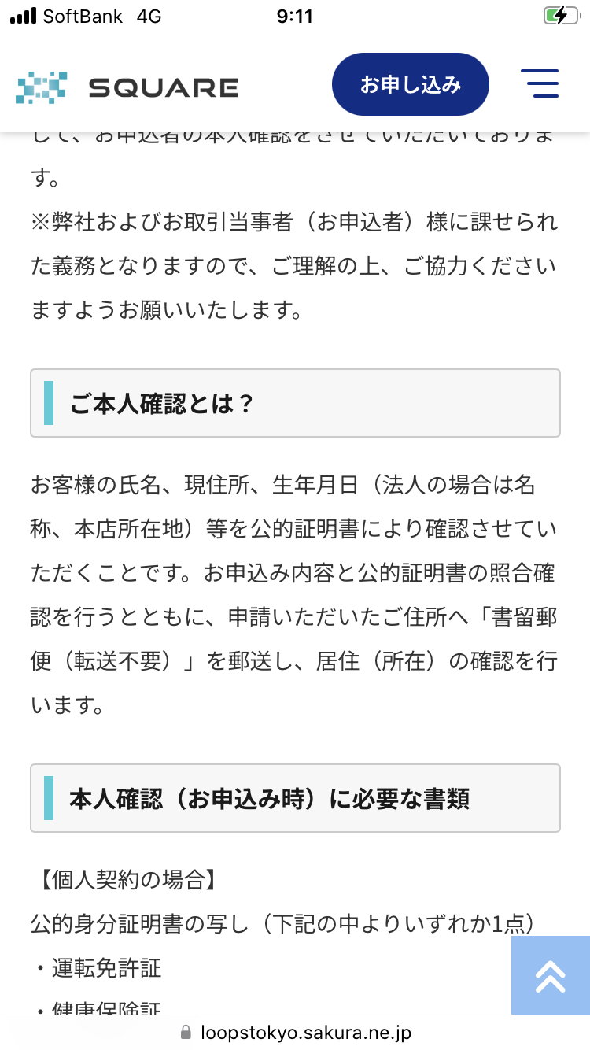
共通
ご本人確認
犯罪収益
余白をほかとあわせる
以下同

Slide 8
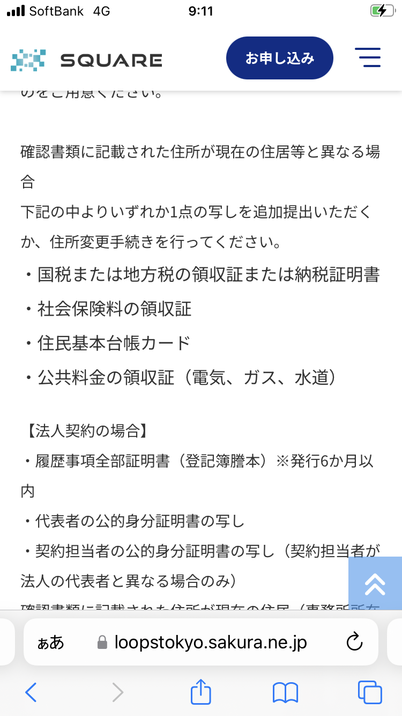
共通
ご本人確認
犯罪収益
文字サイズが
違う

Slide 9
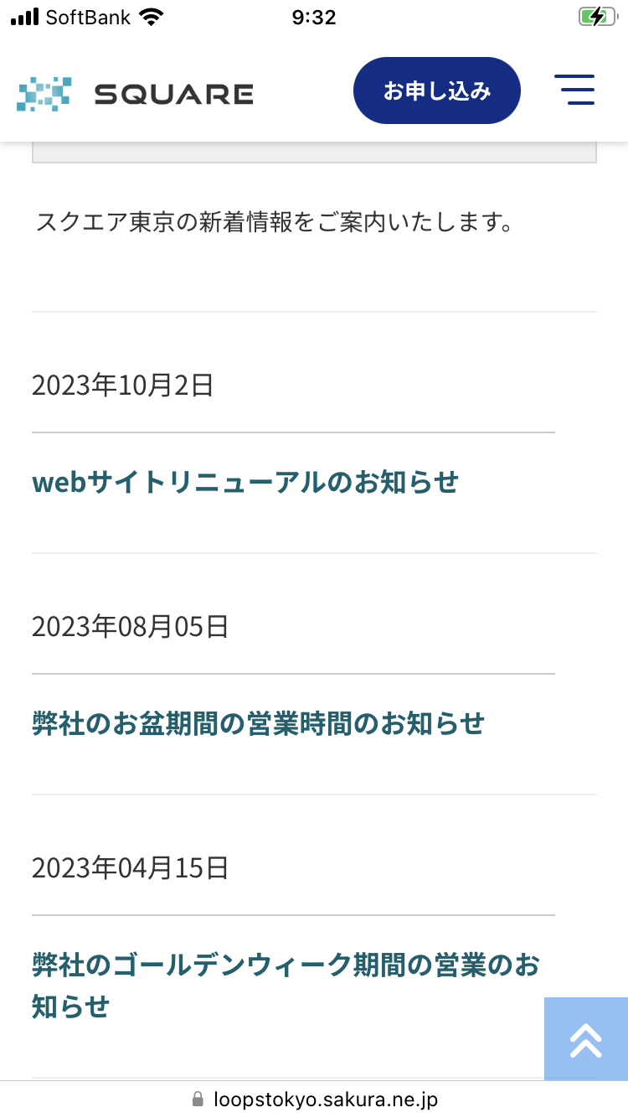
最新情報
罫線取った後、
ほかの余白とあわせる
本文文字サイズに
罫線取り
余白はPCの修正に合わせる

Slide 10
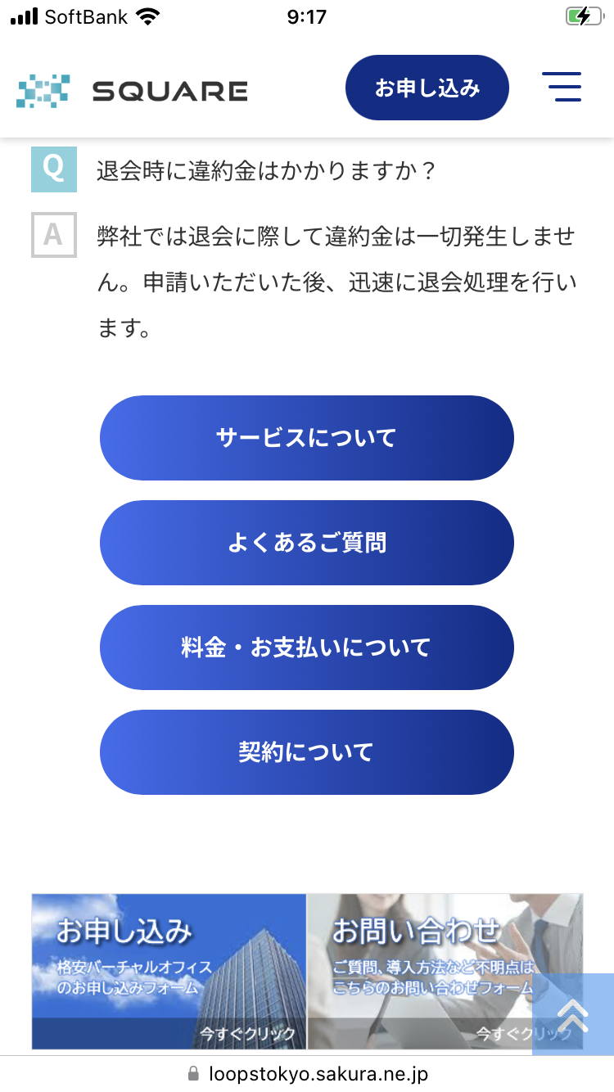
FAQ
index
と
お申し込みについて
余白１２０％ぐらい
ボタン内
テキスト
本文文字サイズ
太字
お申し込みについて
PCも修正

Slide 11
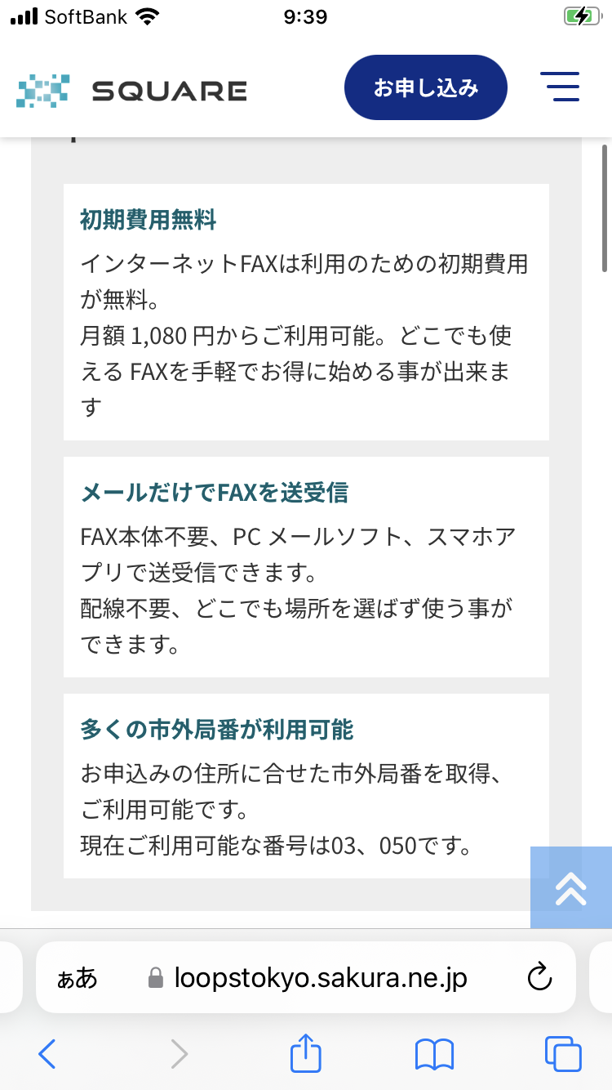
インターネットFAX
秘書代行
03電話番号
セル内余白が
窮屈なので
余白１３０％ぐらい
矩形内も本文行間に

Slide 12
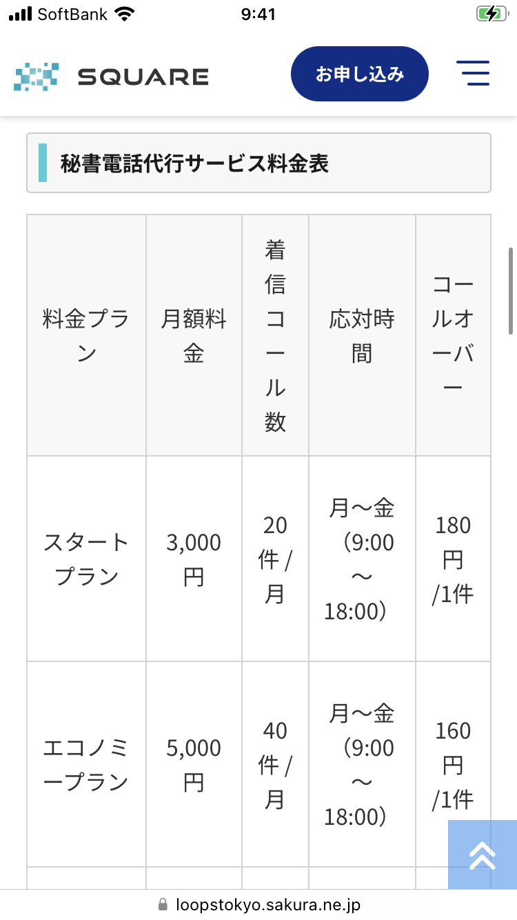
秘書代行
すべて本文文字サイズ
できればこの表組のみ
各項目セルを広げて横スクロール

Slide 13
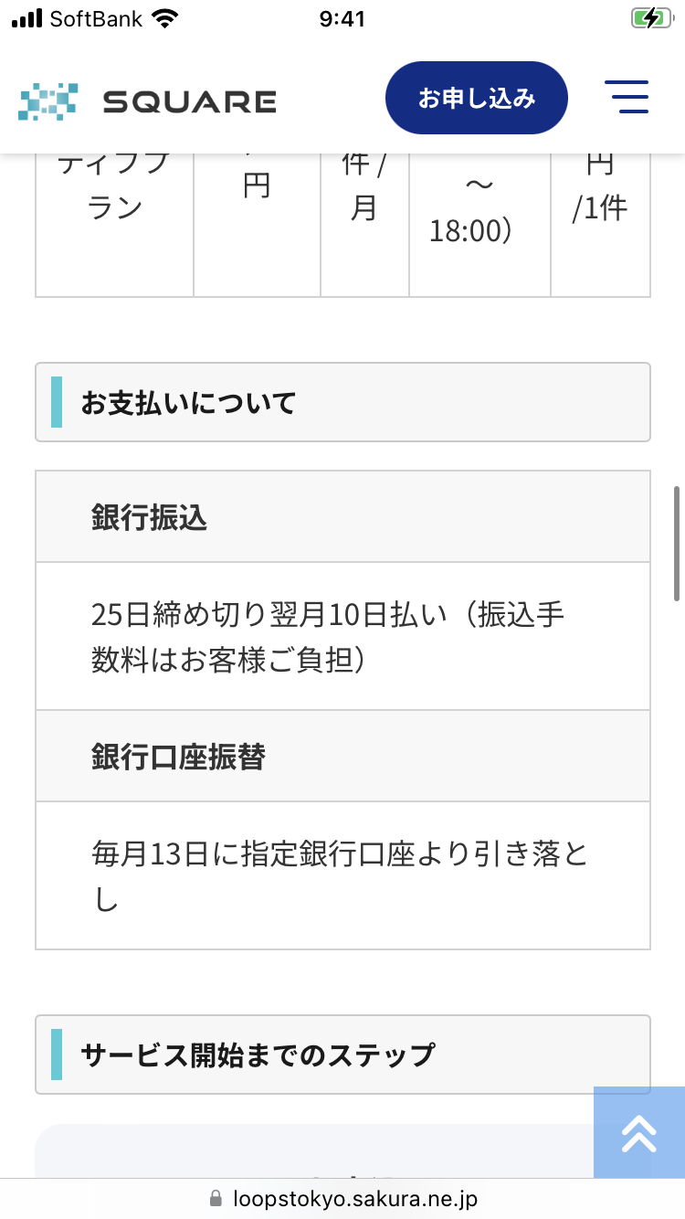
秘書代行
余白共通に
以下同
表組共通に
文字サイズも修正

Slide 14
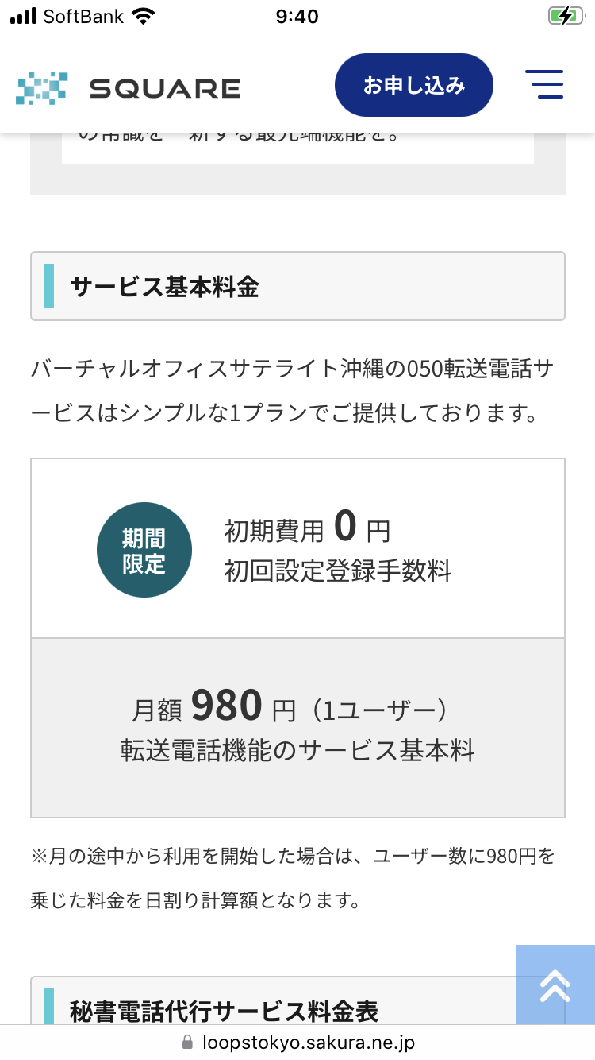
共通
03番号
インターネットFAX
余白１２０％ぐらいに
本文文字サイズ
本文行間
料金の数字のみ
0
と
980
は本文文字サイズプラス３PXに

Slide 15
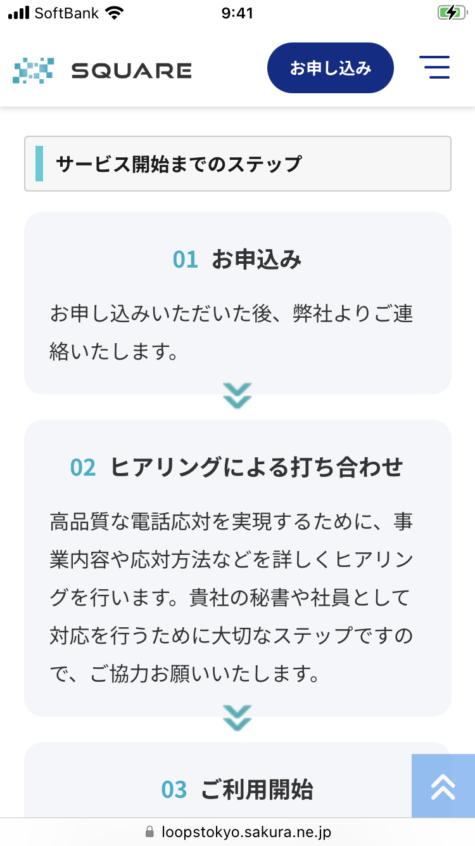
共通
秘書代行
03番号取得
文字サイズ修正
すべて本文文字サイズ

Slide 16
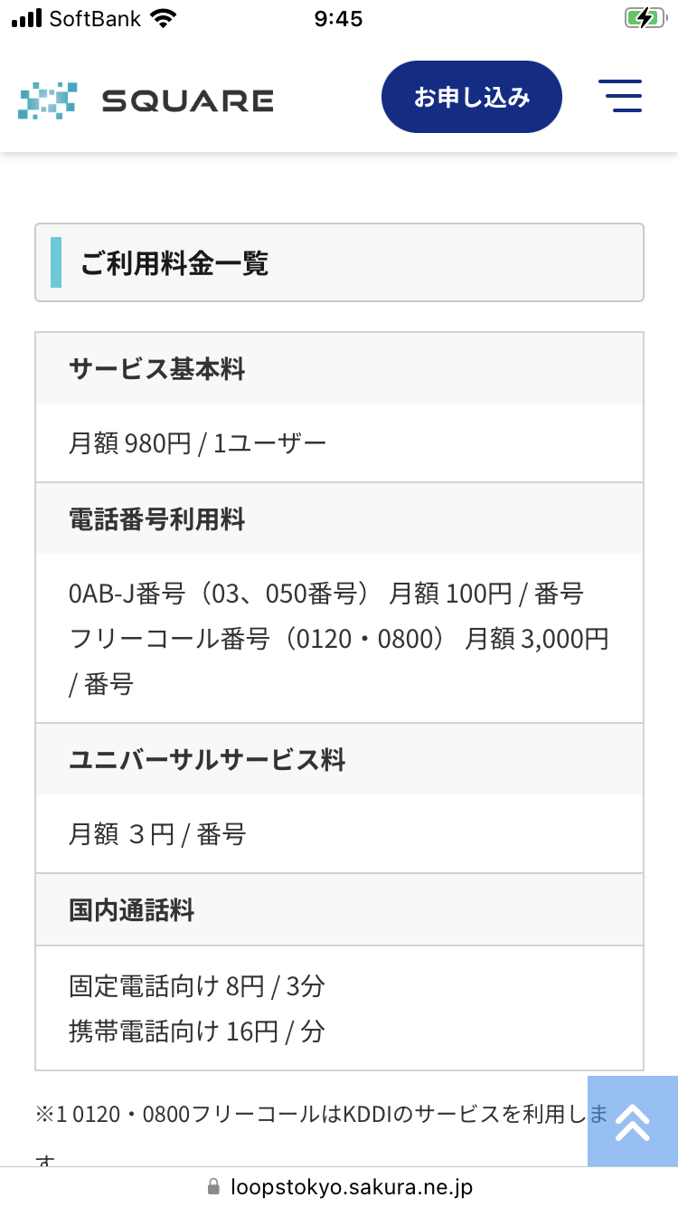
03
表組共通に
修正

Slide 17
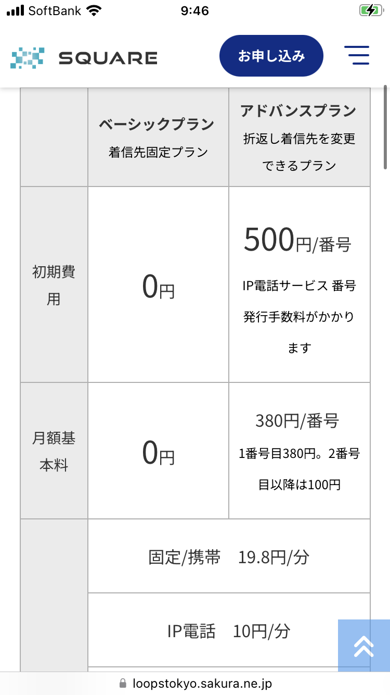
050
すべて本文文字サイズ
キャプション部分のみ
本文文字サイズマイナス１PX

Slide 18
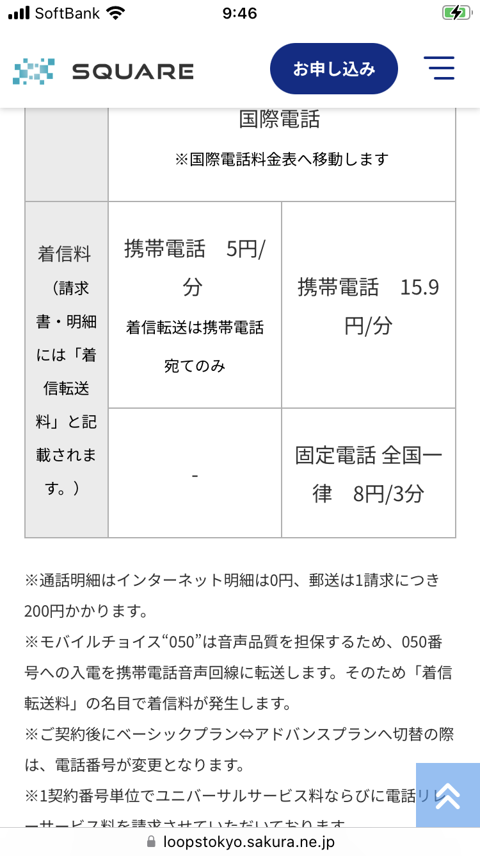
050
すべて本文文字サイズ
キャプション部分のみ
本文文字サイズマイナス１PX

Slide 19
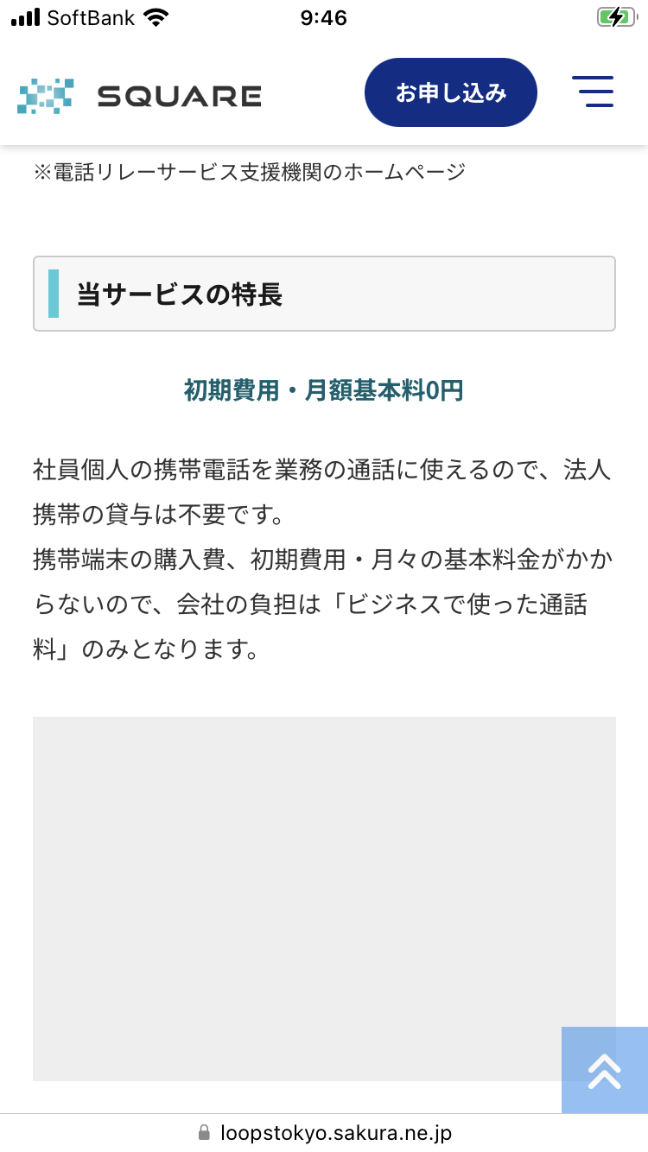
050
左揃え
余白８０％ぐらいに

Slide 20
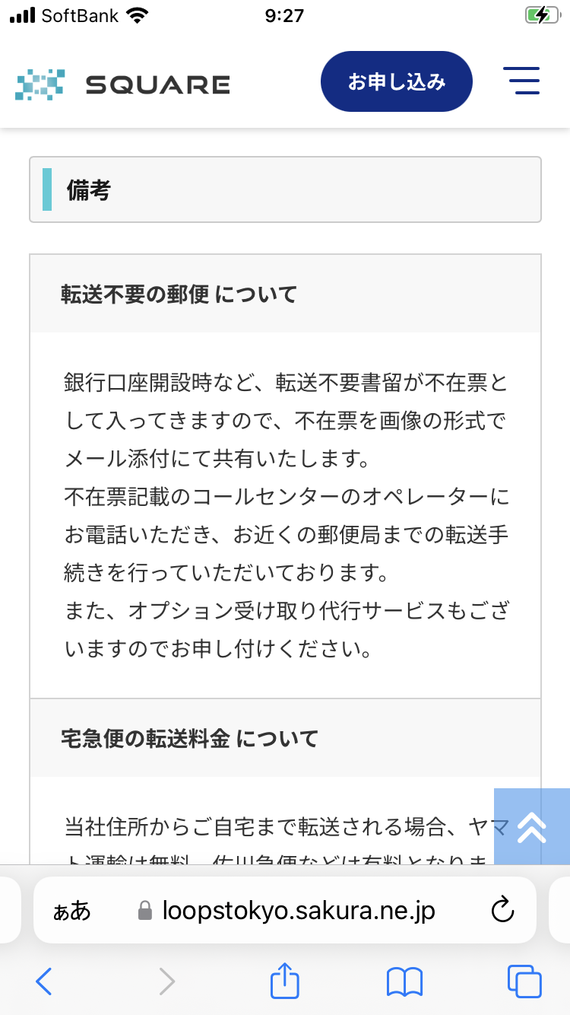
共通 表組
このデザインの表組すべて
郵便転送ページなど
余白こちらのほうが大きいので
下の余白は上の余白のプラス３～５PX
多いほうがよいです

Slide 21
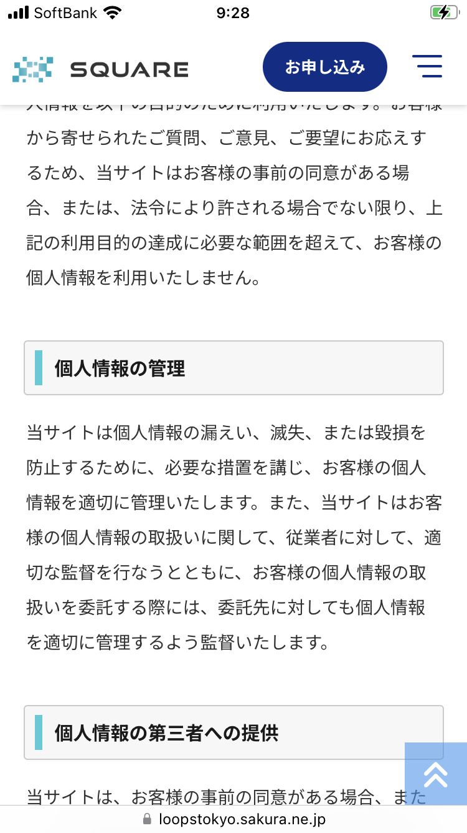
共通
ブロック間余白
プライバシーポリシー を基準

Slide 22


共通
プラポリページの
この余白にすべて統一
バナーを
９５％ぐらいに小さくして
バナー間すこしあける
パンくずの
文字サイズに
各ページバラバラです

Slide 23

共通
文字サイズを
２PXあげてください
余白があいたので元に戻してください

Slide 24
共通
もどるボタン
サンクスページ TOPもどる
コラム一覧 戻る
新着情報TOPもどる
ボタン上余白１２０％ぐらい
もどるボタンは
本文文字サイズ マイナス１PXですべて統一

Slide 25
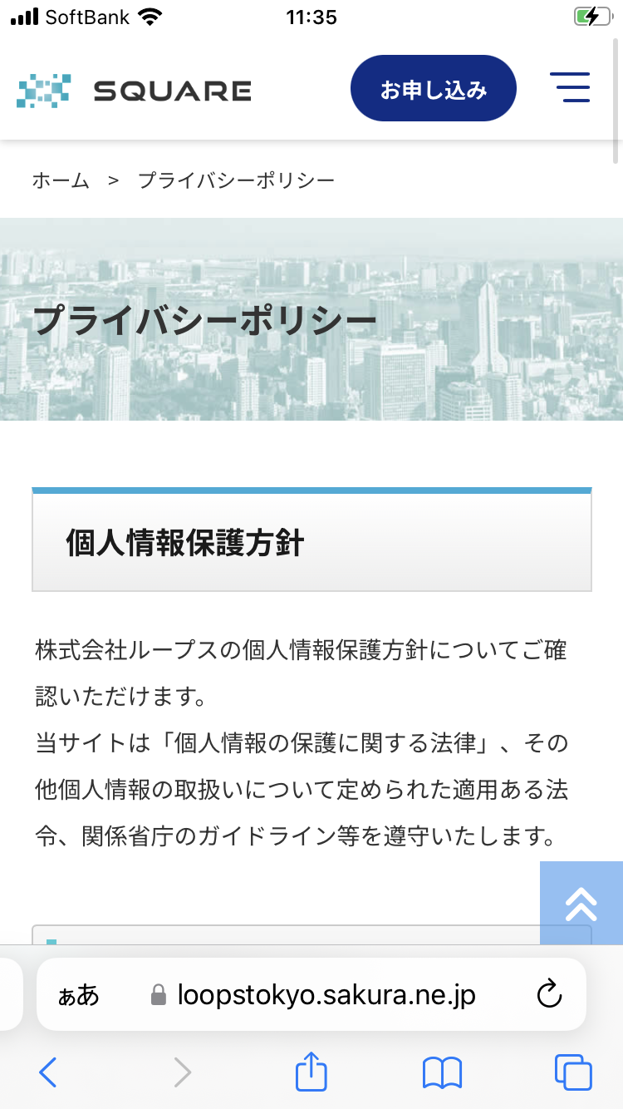
共通 ヘッダ
H1の領域を最上部に設置
文字はぱんくずと同じサイズ
１行で文字数制限のCSS

